Slide 1
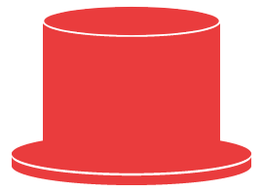
Personal color based
Cosmetic recommendation system
2017. 11. 03 (금) 김소라

Slide 2
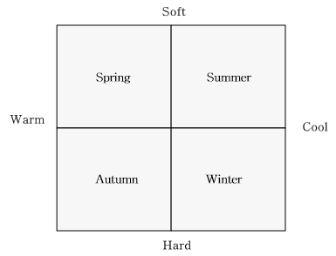
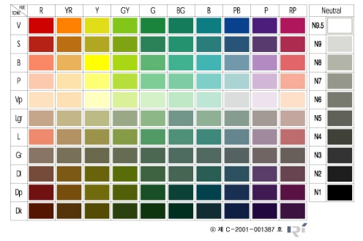
1. OVERVIEW
사계절 Personal Color
- Jackson, Carole, "Color me beautiful", 1981., Ballantine Books
- Hue(Warm/Cool)와 Tone(Soft/Hard)을 기준으로 색상을 4가지 계절로 분류함
- 인간에게는 고유의 색상이 있으며, 이는 사계절 중 하나의 유형군에 포함됨
[그림1] 컬러 이미지 스케일에 따른 분류 [그림2] Hue & Tone 색상표
Notes:
4계절 퍼스널컬러는 캐롤잭슨에 의해 처음 규명된 것으로 색상을 Hue와 Tone을 기준으로 4가지로 분류함.
Soft한 Warm은 봄계절 ~ ~
인간에게는 고유의 색상이 있으며, (이는 피부색, 눈동자색, 머리카락 색 등으로 알 수 있고)
이는 그림1의 4가지 유형군 중 하나에 속한다.

Slide 3
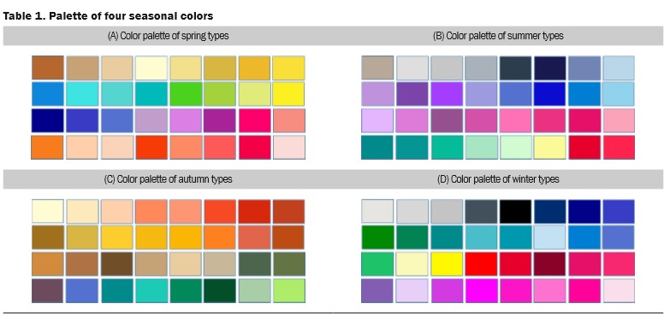
1. OVERVIEW
사계절 Personal Color
- 4가지 계절로 분류된 약 130가지의 색상들의 천을 직접 피부에 대보고 어떤 색상이 잘 어울리는지 판단
- 잘 어울리는 색상의 계절로 퍼스널 컬러를 진단함
[그림1] 계절별 색상 파레트
Notes:
퍼스널 컬러를 진단하는 방법으로 천을 직접 몸에 대보고 어떤 색상이 잘 어울리는지 확인함
앞에서의 기준에 따라 약 130가지의 색상을 봄여름가을겨울로 그림1과 같이 나누고, 위와같은 색상의 천을 드래이핑 한 후
얼굴빛이 환해진다거나 깨끗해보이는 색상 쪽의 계절로 퍼스널 컬러 진단.

Slide 4
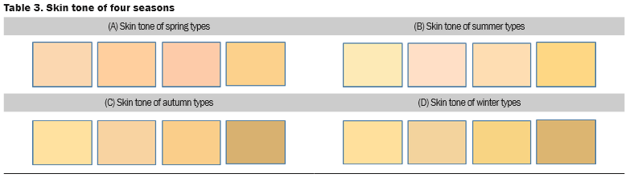
1. OVERVIEW
계절별 팔레트와 피부색의 관계
- 통계에 의해 계절별 대표적인 피부색을 선정하고, 계절별 팔레트와 상관관계를 분석함
- Min-Kyung Kim, "Correlation between the Factors of Personal Color Diagnosis Guide and Brain Wave Analysis“에 의해 유의미한 상관관계가 있다고 밝혀짐
[그림1] 계절별 피부 톤
Notes:
4가지 계절로 분류된 사람들의 피부색을 바탕으로 계절별 대표 피부색을 선정하고, 사계절의 팔레트와 상관관계를 분석하였더니
80% 유의미한 결과가 나옴

Slide 5
1. OVERVIEW
사용자의 피부색 기반 화장품 추천
- 사용자의 피부색과 계절별 피부 톤 샘플을 비교하여 사용자의 퍼스널 컬러 지정
- 지정된 퍼스널 컬러의 색상 팔레트를 기반으로 화장품 추천
봄
비교, 추천
봄
분류
분류
여름
여름
피부색
립스틱
가을
가을
겨울
겨울
Notes:
립스틱 색상을 계절별 색상 팔레트와 거리를 비교하여 4가지 계절로 분류합니다.
사용자의 피부색을 추출하고 계절별 피부톤과 색상거리를 비교하여 4가지 계절중 하나로 분류합니다.
그리고 분류된 사용자의 피부색과 같은계절의 립스틱을 비교하여 추천해줍니다.

Slide 6
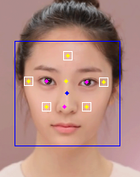
2.1. PROBLEM
구분요인
- 이정아, "파운데이션과 퍼스널 컬러 시스템과의 상관관계", 2017., 에 따르면 이마의 a값, 관자놀이의 a, b, C값, 볼의 a값이 유의미한 요인 (Lab, LCh)
- 위의 다섯 가지 요인으로만 거리 비교
Notes:
원래는 이마, 관자, 볼의 Lab값을 전부 가지고 거리를 조사했는데,
논문에 따르면 이마의 a 관자놀이의 abC값, 볼의 a값 만이 유의미한 요인으로 작용하였습니다.
A와 b는 가깝지만 L이 차이가 많이나서 거리가 멀어지는 현상이 나타날 수 있음

Slide 7
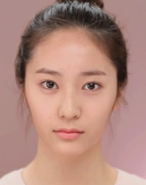
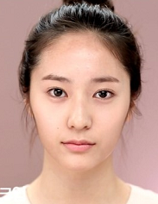
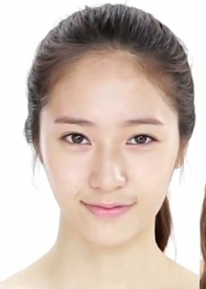
2.1. PROBLEM
조명
- 같은 인물이지만 조명환경에 따라 다른 계절로 분류됨
[그림1] 봄5 [그림2] 봄3 여름2 [그림3] 여름5
Notes:
조명입니다.
그림1,2,3 같은 인물
심지어 그림 1과 2는 같은 방송을 다른 사람이 캡쳐한 것인데,
그림1은 5가지 요소 모두다 봄5개, 그림2는 봄3 여름2
심지어 그림3은 여름만 5개

Slide 8
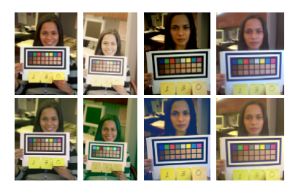
2.1. SOLUTION
조명
- arville M ,Baker H ,Bhatti N ,Susstrunk S , "Consistent Image-Based Measurement and Classification of Skin Color“에서 이용한 방법으로 컬러판을 이용
- 사용자가 컬러판을 들고 사진을 찍으면, 기존의 컬러판 색상과 대조하여 본래의 피부색으로 변환해서 사용
Notes:
논문에서 사용한 것 처럼 컬러판을 들고 사진을 찍고
기존의 컬러판 색상과 대조하고 역변환 하여 본래의 피부색을 찾아냅니다.

Slide 9
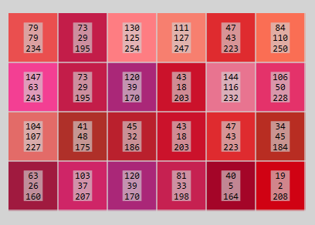
2.2. PROBLEM
화장품 색 추천
- 피부색으로 거리를 비교하다 보니 피부색상과 비슷한 컬러만 추천됨
- 봄의 피부 톤을 가진 사람에게 봄 색상의 립스틱 6가지를 다 추천하기엔 너무 많음
- 좀 더 세밀하게 분류, 추천 방법이 필요
[그림1] 계절별 립스틱 색상 팔레트 [그림2] 매번 추천되는 색상
Notes:
계절이 분류된 피부색과 그 계절의 립스틱색상의 비교에서
피부색으로 거리를 비교하다보니 피부색상과 비슷한 컬러들만 추천됨
좀더 세밀한

Slide 10
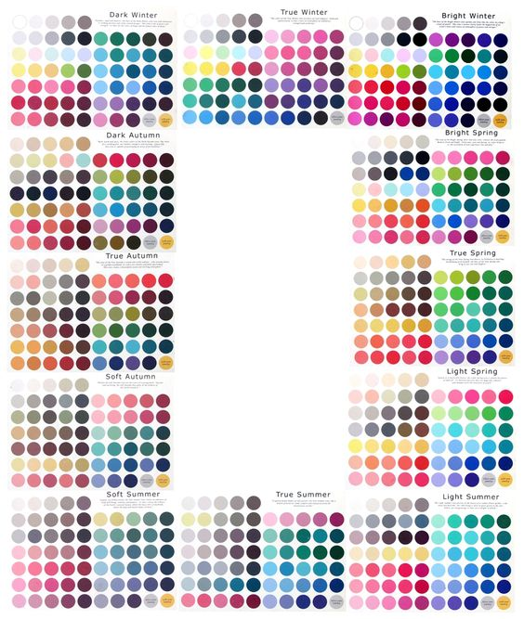
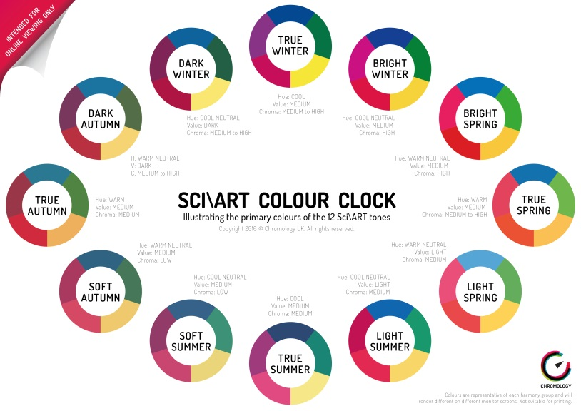
2.2. SOLUTION
SciART COLOUR CLOCK
- Kathryn Kalisz의 SciART Color 이용
- 각 계절의 Tone을 좀 더 세분화하여 12개의 팔레트를 제시
[그림1] SciART COLOUR CLOCK [그림2] 12가지 톤 별 색상 팔레트
Notes:
캐서린 캘리즈씨의 sciART컬러 입니다.
각 계절별 색상에서 톤을 3단계로 세분화하여 총 12개의 피부톤을 구분하였고 이에 따른 팔레트를 제시하였습니다.
그림2의 팔레트를 이용하여 사용자의 피부색을 4계절로 분류한 후 3가지 톤으로 한번더 분류합니다.
이때의 분류기준은 색상파레트에서 피부색과 가장 색상거리가 가까운 아이로 분류
분류된 팔레트의 색상을 추천해주는 방식

Slide 11
2.2. SOLUTION
SciART COLOUR CLOCK
- Kathryn Kalisz의 SciART Color 이용
Bright
비교, 추천
True
분류
Light
봄
봄
Light
분류
True
분류
여름
여름
Soft
피부색
립스틱
Soft
가을
True
가을
Dark
겨울
Dark
겨울
True
Bright
Notes:
립스틱을 봄여름가을겨울로 분류한 후, 앞의 sciART 팔레트와 색상거리를 비교하여 한번 더 분류합니다.
그리고 피부색을 봄여름가을겨울로 분류한 후 봄이 나왔다고 하면 봄 브라이트/트루/라이트와 색상거리를 비교한 후 가장 가까운 쪽의 tone을 선택하고 , 그 tone으로 분류되어있던 립스틱을 추천해주는 방법으로 진행하려합니다.

